Slide 1
数字设计实验流程
白雪飞
中国科学技术大学微电子学院

Slide 2
参考模板： /js1/baixf/teaching/example2.tar.gz 可使用以下命令复制到工作目录并解压： cp /js1/baixf/teaching/example2.tar.gz . tar xvfz example2.tar.gz

Slide 3
工艺文件 (tech/)
路径
所有工艺库文件，都在和top目录并列的tech目录下
建议把tech目录直接拷贝到与设计并列的位置
保证设计目录下的能够正确访问工艺库即可
说明
tech目录下主要是库文件的符号链接，可以使用ls -l命令看到原始文件位置
建议看一下这些文件的位置和文档，但是不要随意修改符号链接

Slide 4
代码设计 (src/)
管脚设置
时钟、复位、控制和数据信号
因为面积所限，信号管脚（不包括电源、地）数量不超过23个
IO Cell使用方法
实例化方法参考src/digital.v，如下
always @ (posedge clk, negedge rstn) // 低电平有效的异步复位
begin
if (~rstn)
// 异步复位
else
// 同步操作
end
PDDW0208SCDG u_pad_clk // 时钟、复位使用带Schmitt触发器的单元，配置为输入 (.DS(1'b0), .OEN(1'b1), .PE(1'b1), .IE(1'b1), .I(), .C(clk), .PAD(p_clk));
PDDW0208CDG u_pad_addr_0 // 普通IO单元，配置为输入 (.DS(1'b0), .OEN(1'b1), .PE(1'b1), .IE(1'b1), .I(), .C(addr[0]), .PAD(p_addr[0]));
PDDW0208CDG u_pad_data_0 // 普通IO单元，配置为输出 (.DS(1'b1), .OEN(1'b0), .PE(1'b0), .IE(1'b0), .C(), .I(data[0]), .PAD(p_data[0]));

Slide 5

代码仿真 (sim/)
仿真要求
最终的代码仿真应该带有IO Cell
仿真尽量以文本信息输出结果以及是否正确
仿真方法
在sim目录下使用Cadence Incisive仿真
model目录下是库单元的仿真模型符号链接
irun命令行加上参数-v ./model/tpd018bcdnv5.v，即可调用IO Cell仿真模型
也可以使用VCS等其他仿真器，单元模型调用参照以上方法
注意事项
带有IO Cell的仿真在零时刻出现以下错误，是IO Cell模型初始化状态导致，可以忽略
但是不应该在非零时刻出现，如果出现，则应该进行调试分析
仿真时间

Slide 6
逻辑综合 (syn/)
修改文件
进入script/目录
将digital.constraints.tcl更名为your_design.constraints.tcl并编辑
修改TOP_MODULE为顶层单元名称 set TOP_MODULE your_design
修改INPUT_CLK_LIST为时钟管脚名称 set INPUT_CLK_LIST [get_ports {p_clk}]
修改INPUT_RST_LIST为复位管脚名称 set INPUT_RST_LIST [get_ports {p_rstn}]
删除set SCLK_PERIOD ...一行
修改create_clock [get_ports p_clk] ...一行中的时钟端口名称与代码一致
时钟名称clk保持不变
删除create_clock [get_ports p_sclk] ...一行
删除set_clock_groups ...一行
修改MCLK_INPUT_LIST为复位管脚名称 set MCLK_INPUT_LIST [list p_rstn]
删除# Clock Domain: sclk至# Common Settings之间的所有内容
编辑common_setup.tcl
修改DESIGN_NAME为顶层单元名称 set DESIGN_NAME "your_design"
修改HIERARCHICAL_CELLS为空 set HIERARCHICAL_CELLS ""
编辑dc_setup.tcl
修改RTL_SOURCE_FILES为RTL代码文件列表，不要包括测试平台文件

Slide 7
逻辑综合 (syn/)
执行逻辑综合
回到syn/目录，
执行：setdt dc
执行：./dc
注意DC运行过程中输出，如果有错误，需要中止运行并调试分析原因
若成功运行综合，注意时序报告的slack是否为正值
执行等价性检查
执行：setdt fm
执行：./fm
注意运行结果是否为成功

Slide 8
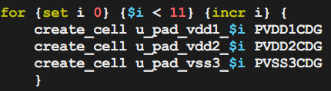
布局布线 (apr/)
修改脚本文件
进入script/目录
编辑physical_only_cells_creation.tcl
修改$i的范围，一般7-8个信号PAD配一组电源地，例如，23个信号IO配置为$i<3
编辑pin_pad_physical_constraints.tcl
在草稿纸上安排一下PAD在各边的位置，主要原则如下
每间隔7-8个信号PAD，安排一组电源地PAD，注意电源地PAD名称里的编号不要重复、写错
电源地尽量安排在左右两边，三组电源地的，可以安排一组在上边或者下边
VDD1和VSS3不要安排每边两头的位置，这里不方便连线到电源环，VDD2不需要连电源环
左右两边从下向上排序，上下两边从左向右排序，不是按照顺时针或者逆时针方向转圈排序的
根据PAD安排方案，删除各边多余的行，注意编号从1开始连续
将剩余各行的-pad_name参数修改为参考代码中IO Cell实例的名称
删除每行最后的-min_left_iospace xx -min_right_iospace yy参数

Slide 9
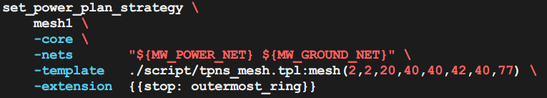
布局布线 (apr/)
修改脚本文件（续）
编辑init_design_icc.tcl
找到第345行create_floorplan命令，修改-core_width和-core_height参数
计算方法如下：
因为面积比较紧张，初始设置按照PAD挨在一起排列计算
每个IO Cell宽度80um，高度120um；Corner Cell边长130um
每边的外围长度 = IO Cell数量*80+260 (um)
上下两边等长，左右两边等长，相对两边的IO Cell数量不等时，按照IO Cell多的一边计算
core_width = 上下边长 - 25*2 - 130*2 (um)
core_height = 左右边长 - 25*2 - 130*2 (um)
如果后续流程布线不通，再酌情增加一个方向或两个方向的长度
如果在生成电源网络后，垂直的电源网络线与VDD1或VSS3连接电源环的金属冲突，编辑custom_icc_dp_pns.tcl
修改set_power_plan_strategy命令的ov参数，调整垂直电源网络线位置，避免冲突
如果得到的芯片尺寸不是计算得到的数值
差了一点儿小数，可以通过调整命令中的
几个25补偿一下，比如多了0.1，就把这个
方向的一个25改成24.9试试

Slide 10
布局布线 (apr/)
执行布局布线
打开script/run.tcl备用
回到apr/目录
执行命令：setdt icc
执行命令：./icc
在ICC启动之后，在ICC命令行依次输入run.tcl中的每行命令
特别注意init_design_icc.tcl和flat_dp.tcl的运行结果，观察PAD位置、芯片尺寸、电源网络和预期是否相同，如有问题及时讨论修改
剩余脚本一般不需要人工干预设置，但是需要注意运行过程是否出错
注意流程最终的时序、DRC、LVS结果
注意事项
ICC运行中遇到问题及时和老师、助教联系解决
ICC成功运行结束后，告知老师、助教检查时序和物理检查报告

Slide 11
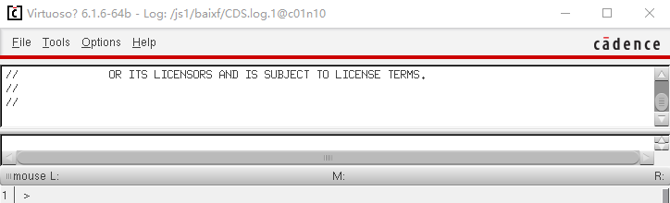
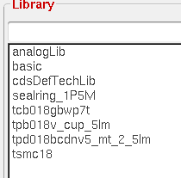
收尾工作 (oa/)
准备工作
进入oa/目录
执行：setdt ic6 calibre
执行：virtuoso &，启动IC6
菜单 - Tools - Library Manager...，打开Library Manager，应该看到以下工艺和单元库

Slide 12
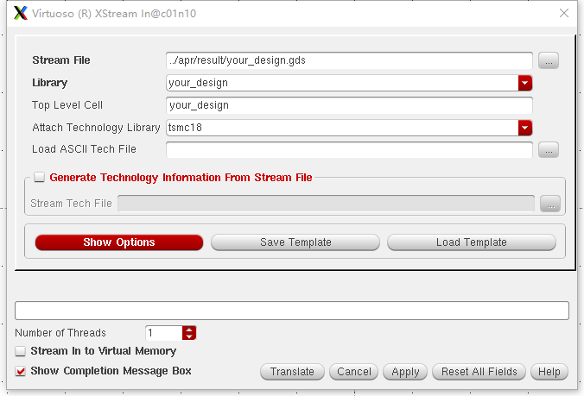
收尾工作 (oa/)
导入版图
菜单：File - Import - Stream...
点击Show Options（转下一页）

Slide 13
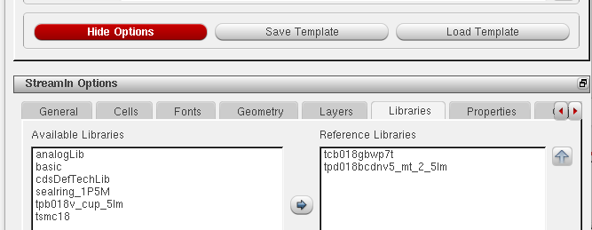
收尾工作 (oa/)
导入版图
Show Options - Libraries，选择参考库
点击Hide Options
点击Translate
注意查看导入结束后给出的警告和错误

Slide 14
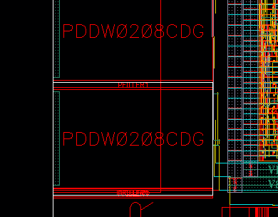
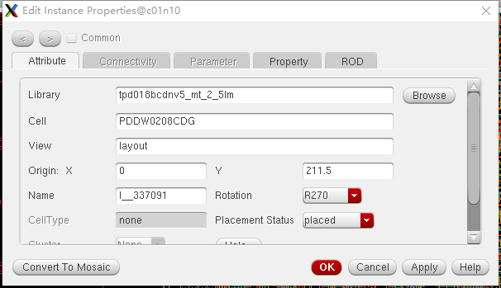
收尾工作 (oa/)
查看版图
导入成功后，在Library Manager可以看到自己的版图库
打开版图，观察版图整体情况
注意：关闭输入法，切换至英文状态ENG，否则可能影响快捷键使用
Shift-F：显示单元内部版图
Ctrl-F：单元只显示红色框
编辑版图
为每个IO Cell添加Bonding PAD单元
选中一个IO Cell单元，快捷键q显示属性，记录Origin X, Y, Rotation信息

Slide 15
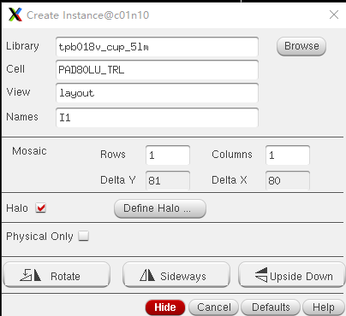
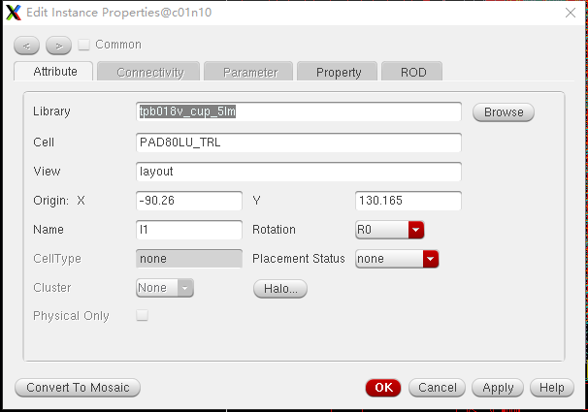
收尾工作 (oa/)
编辑版图（续）
插入Bonding PAD，快捷键i，使用Browse按钮选择如图单元，放置在IO Cell附近
选择放置的Bonding PAD，快捷键q查看属性
将Bonding PAD的X, Y, Rotatioin属性填成和IO Cell一致
对所有IO Cell重复以上操作，并检查无遗漏

Slide 16
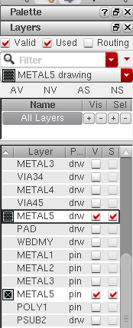
收尾工作 (oa/)
编辑版图（续）
添加Seal Ring
在Library Manager中，右键点击sealring_1P5M库名，选择Copy，复制为Newton_Layout
打开新库中的sealring版图，仿照其中的方式，与芯片外围的紫色prBoundry保持距离5um放置sealring拐角和边单元，边单元使用的是阵列，调整行列数达到合适的尺寸即可
芯片版图的prBoundry按照PAD外围的一圈计算，左边和下边可能被坐标线挡住了
添加管脚名称
只显示METAL5:drawing和METAL5:pin层
具体方法：
选中Used
选中METAL5 drw
点击NV
选中METLA5 pin
（转下一页）

Slide 17
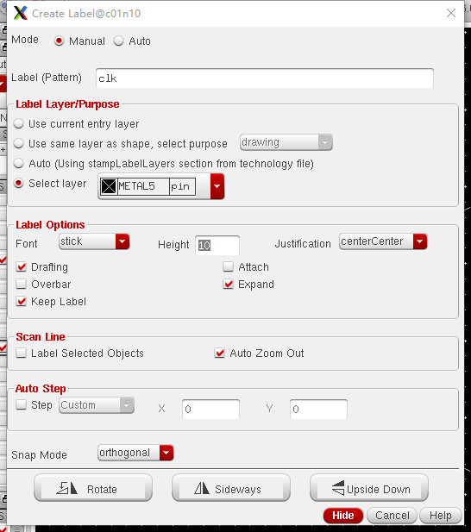
收尾工作 (oa/)
编辑版图（续）
添加管脚名称
快捷键l（字母L）
调出Create Label对话框
填写管脚名称
选择METAL5 pin层
Height设置为10或者20等较大数值
不选择Attach
将Label放置在Bonging PAD的METAL5上
依次完成所有管脚名称的设置
VDD1设置为VDD
VSS3设置为VSS
VDD2设置为VDDPST
保存版图

Slide 18
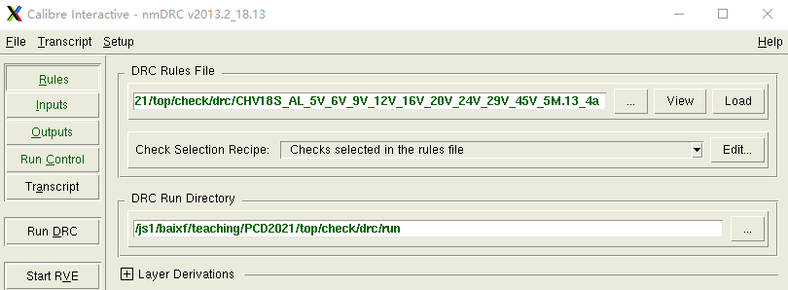
收尾工作 (oa/)
DRC
在芯片版图窗口，点击菜单：Calibre - Run DRC
如果没有发现Cablire菜单，原因是运行Virtuoso之前没有设置Cablire
退出Virtuoso，setdt calibre，重新运行Virtuoso
填写以下项目后，点击左侧Inputs按钮，确保选择Export from layout viewer
非初次执行，会提示是否覆盖版图文件，选择覆盖即可
点击左侧Run DRC按钮，耐心等待DRC完成

Slide 19
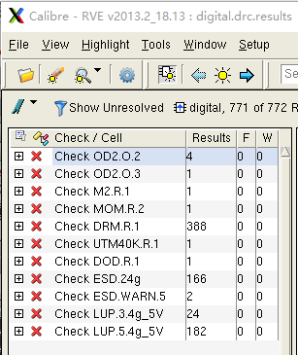
收尾工作 (oa/)
DRC
DRC完成后，自动跳出RVE窗口显示结果
以下错误或警告可以忽略，若有其他金属密度错误，也可忽略，顶层会再加金属填充
选中错误项目，可在下方观察详细解释，也可以通过右键菜单在版图中高亮显示错误位置
如有其他错误或警告，请联系老师或助教讨论

Slide 20
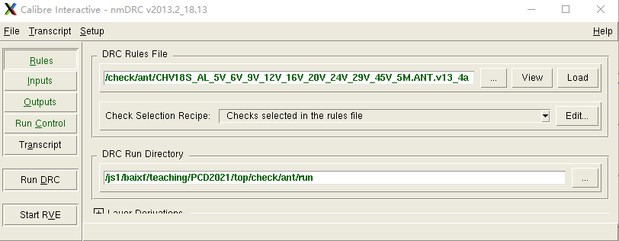
收尾工作 (oa/)
天线效应检查
关闭Cablire DRC的RVE和日志窗口，保留主窗口
将以下两项修改为天线效应规则文件和运行目录
点击左侧Run DRC按钮，等待运行结束，RVE中不应有任何错误
如有错误或警告，请联系老师或助教讨论

Slide 21
收尾工作 (oa/)
LVS
准备数据
不要关闭Virtuoso，在其他终端窗口执行以下操作
进入check/lvs目录
将布局布线输出的Verilog网表链接过来
ln -s ../../apr/result/your_design.output.pg.lvs.v
执行：setdt calibre
修改run_v2lvs文件中读入的Verilog网表文件名和输出的SPICE格式网表文件名
执行：./run_v2lvs，调用Calibre中的v2lvs命令将Verilog网表转换为SPICE格式
上一步正确执行后，可以得到SPICE格式网表文件
（转下页）

Slide 22
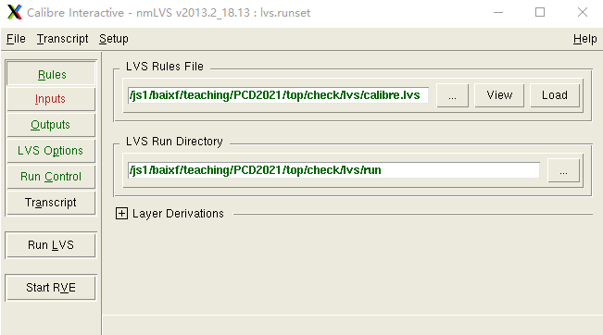
收尾工作 (oa/)
LVS
在版图窗口，菜单Calibre - Run LVS
填写以下项目

Slide 23
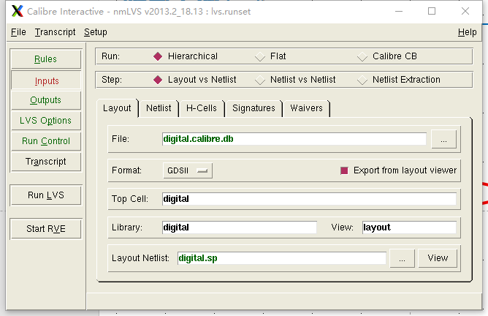
收尾工作 (oa/)
LVS
点击左侧Inputs按钮，填写以下项目

Slide 24
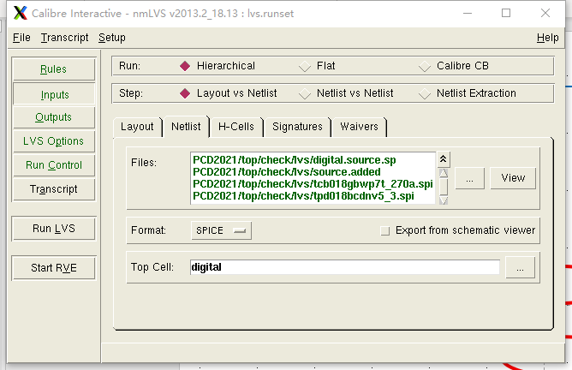
收尾工作 (oa/)
LVS
切换到Netlist，填写以下项目

Slide 25
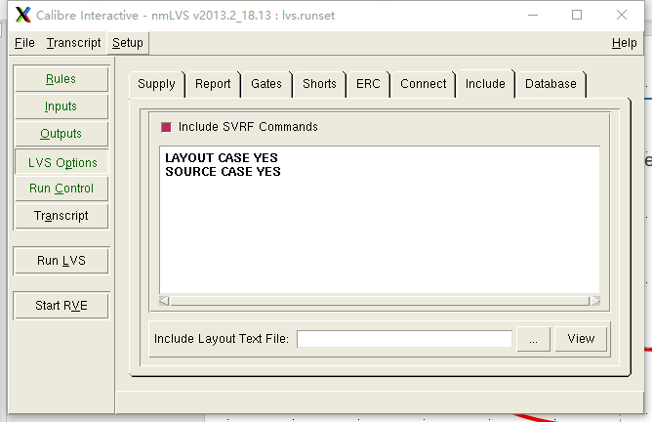
收尾工作 (oa/)
LVS
点击左侧LVS Options按钮，切换到Include，填写以下项目
若没有LVS Options按钮，菜单Setup - LVS Options切换打开

Slide 26
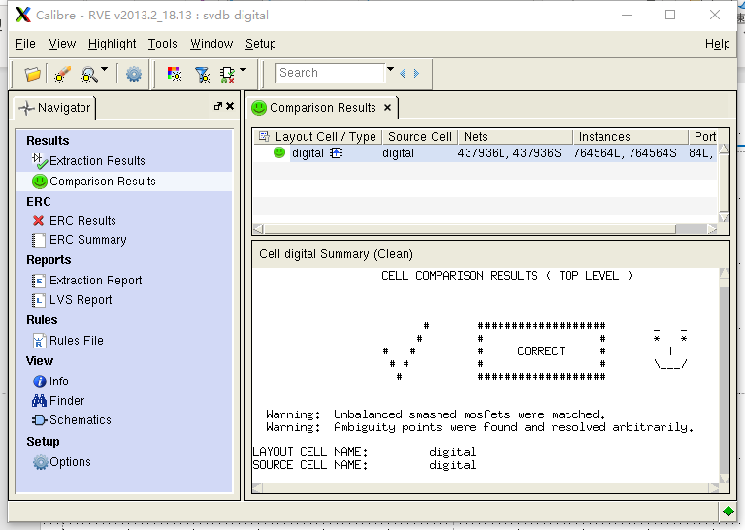
收尾工作 (oa/)
LVS
点击左侧Run LVS按钮，耐心等待LVS完成
LVS结果应通过，若未通过，首先检查端口名称是否标注正确
其他问题联系老师或者助教讨论

Slide 27
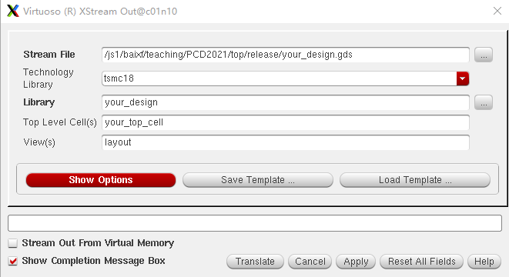
版图发布
版图发布
退出Calibre，关闭版图窗口，Virtuoso主窗口菜单：File - Export - Stream ...
填写以下项目，点击Translate导出版图，注意错误和警告信息
信息报告
请告知：版图文件名称、顶层单元名称、文件大小、日期、带上Sealring的版图尺寸

Slide 28
本章结束

